Slide 1

الصّف : الثالث
المادة : لغة عربيّة
تدريبٌ لغويٌّ
الموضوع : حروف العطف

Slide 2
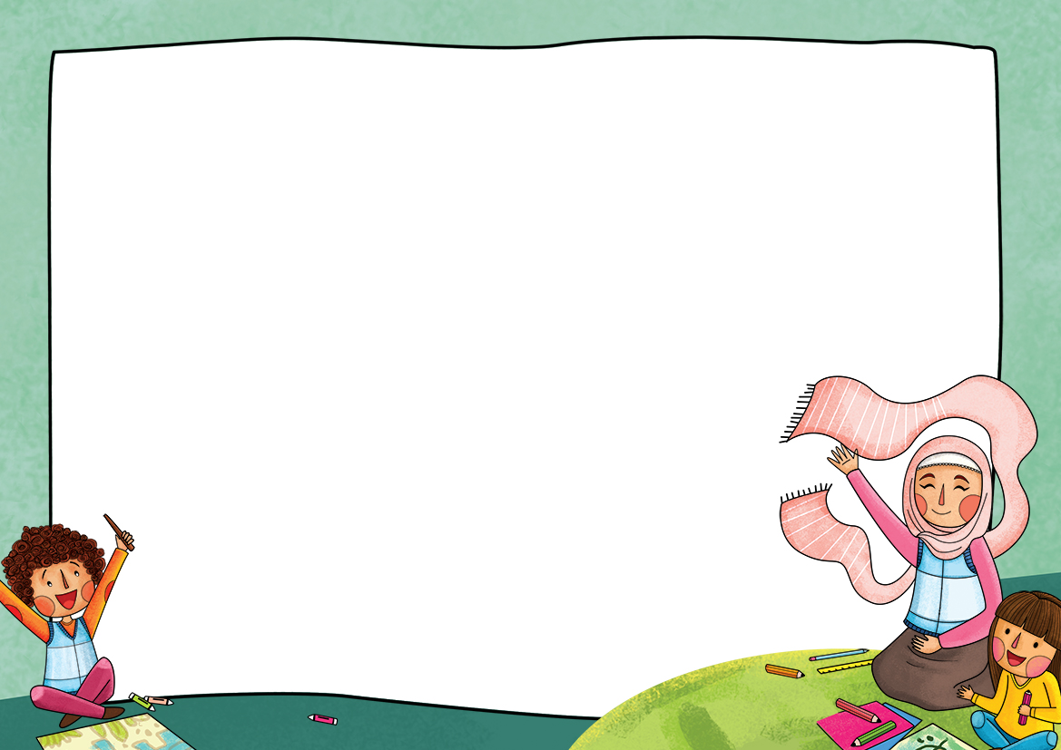
عزيزي التلميذ يُتوّقع منك في نهاية الدرس أن تكون قادر اً على:
مخرجات التعلّم
قراءة الأمثلة قراءة سليمة معبّرة
ذكر بعض حروف العطف
وضع بعض حروف العطف في جملٍ مفيدة .
كتابة ثلاثة أسطر عن محبتك للمدرسة مستخدماً الأحرف " و , أو , ثمّ "

Slide 3

عزيزي التلميذ تعال لنتذكّر بعض المعلومات التي تعلّمتها سابقاً :
- ما أنواع الكلمة ؟
اسم – فعل – حرف
- ما الحروف التي مرّت معك سابقاً ؟
حروف الجرّ
- ما الحروف التي تستخدمها للربط بين جملتين ؟
حروف العطف

Slide 4
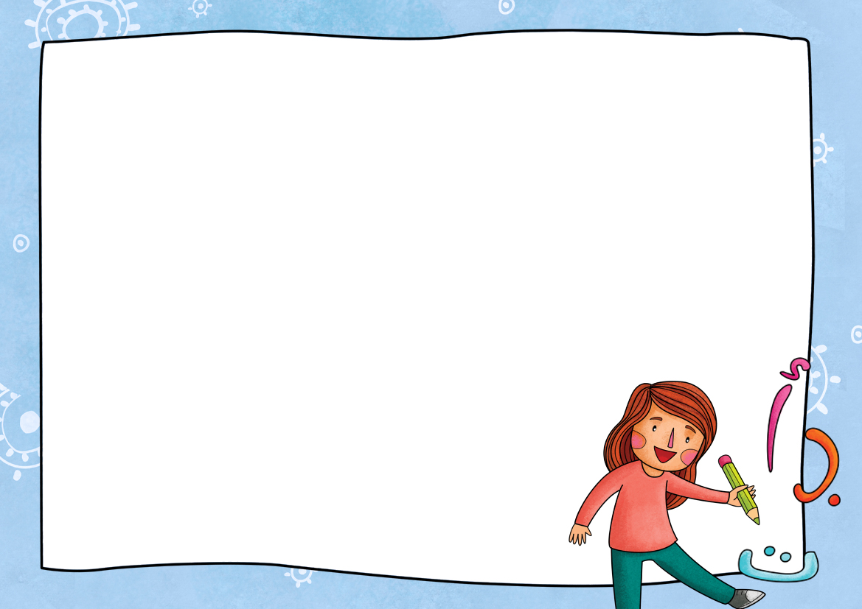
اقرأ كلّ جملةٍ من الجمل الآتيّة منتبهاً للحرف الملوّن :
يهطلُ المطرُ , وتبتلُّ الجدرانُ.
طارت الغيومُ فوق القصرِ , ثمّ هطلَ المطرُ .
سنزورُ قصر الحيرِ , أو سنزورُ قصرَ الرّشيدِ

Slide 5
أتعلّمُ
من أحرفِ العطفِ :
و - ثمّ - أو

Slide 6

تدريب :
عزيزي التلميذ ضع دائرة حول الإجابة الصحيحة في كلّ مما يلي :
من حروف العطف :
عن - إلى - ثمّ - من
تفيد حروف العطف :
الربط بين الجمل - إزالة الغموض عن الجمل - توضيح المعنى - الشرط
أضعُ كلاً من الأحرف الآتية (أو , و , ثمّ ) في مكانها المناسب :
استشار الملك ُ حُكماءهُ ................ وزراءه .
اقرأ من الكتابٍ ............ من القصّة .
استمع إلى القصّةِ .............لخّصها أمام رفاقكَ .

